Slide 1
C++ project演示
管胡昊 王涛 罗涵泽

Slide 2
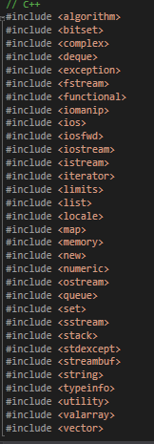
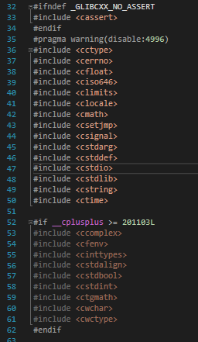
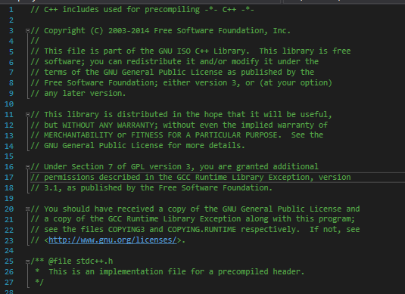
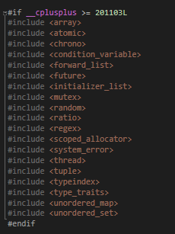
关于头文件
#include <iostream>
#include <fstream>
#include <ifstream>
#include <ofstream>
#include <string>
#include <cstdio>
#include <cstdlib>
……
#include <vector>
#include <list>
#include <map>
#include <algorithm>
#include<bits/stdc++.h>

Slide 3
数据结构

Slide 4
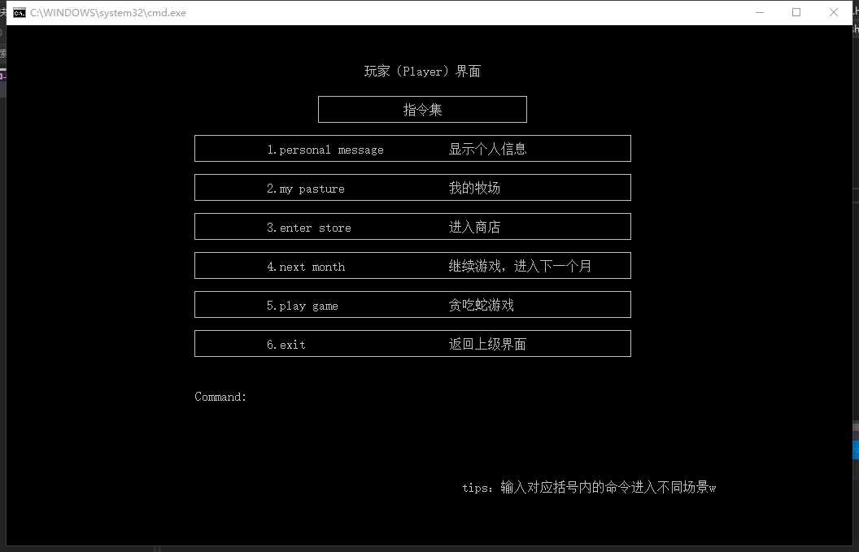
主界面

Slide 5
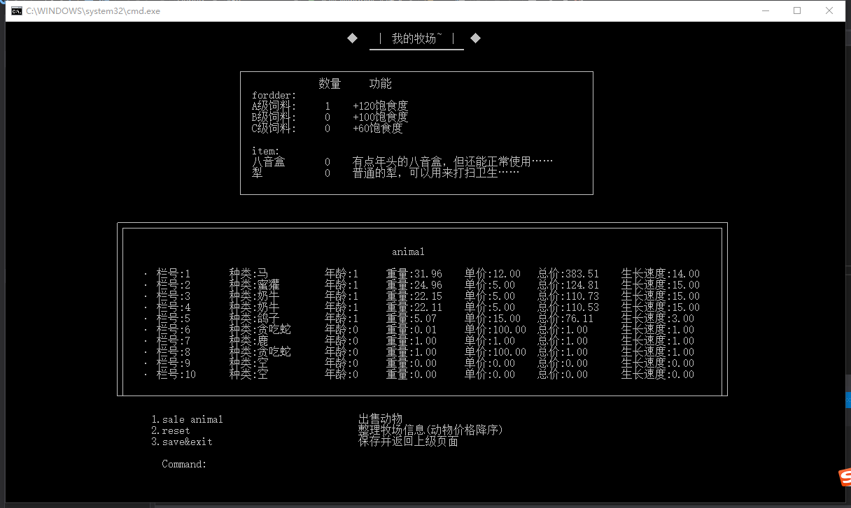
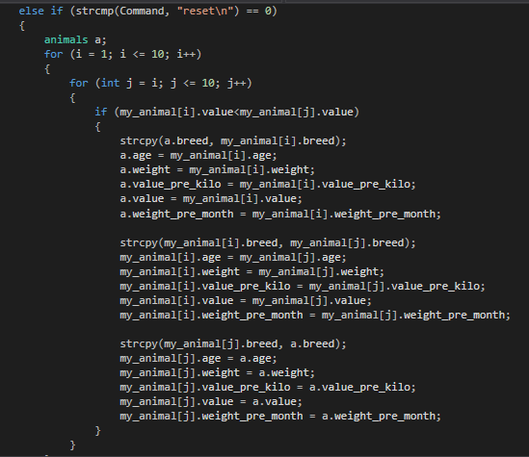

我的牧场界面

Slide 6

关于stl（标准模板库）
容器
算法
迭代器
#include<string>
#include <vector>
#include <stack>
……
#include <queue>
#include<algorithm>
sort（）;
find（）;
lower_bound();
Copy();
#include<iterator>
泛化的指针主要用于stl里容器的对应操作

Slide 7
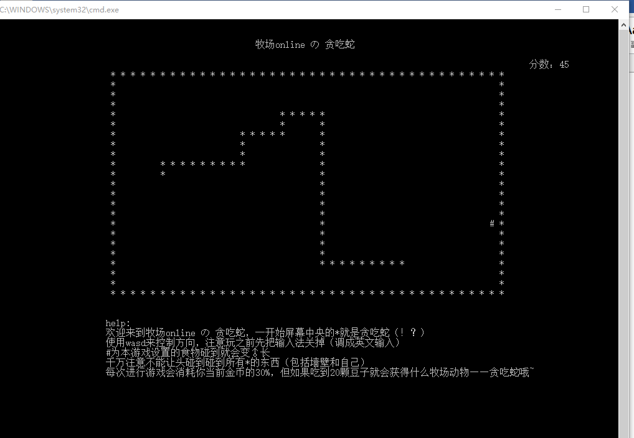
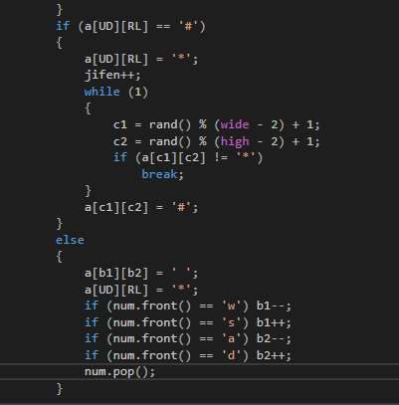

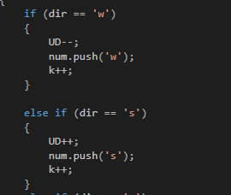

贪吃蛇（多线程）
#include<thread>
只要声明一个thread的对象，用这个对象指向某个函数，之后就可衣蛾通过这个对象对这个函数进行多线程操作，例：
thread t1(my_fun);
t1.detach();

